Slide 1
5동 경비실 냉, 난방기 보수 작업의뢰서
2025. 10. 22
유앤미시스템

Slide 2
5동 경비실 냉, 난방기 보수 작업의뢰서(긴급)
1. 공 사 명 : 5동 경비실 냉, 난방기 보수 작업의뢰서
2. 공사요청일 : 2025년 10월 22일
3. 공사의뢰자 : 유앤미시스템 남해원 소장
4. 완료요청일 : 긴급으로 요청(직원 상시 근무 중)
5. 입주예정일 : 년 월 일
6. 공 사 내 용 : 5동 경비실 냉, 난방기 고장으로 보수 공사 요함(에러코드-CH05)
상기 공사에 대한 공사요청을 에스앤아이 코퍼레이션에게 요청 드리오니 보수공사를 완료해 주실 것을 요청 드립니다.
의 뢰 사 진

Slide 3
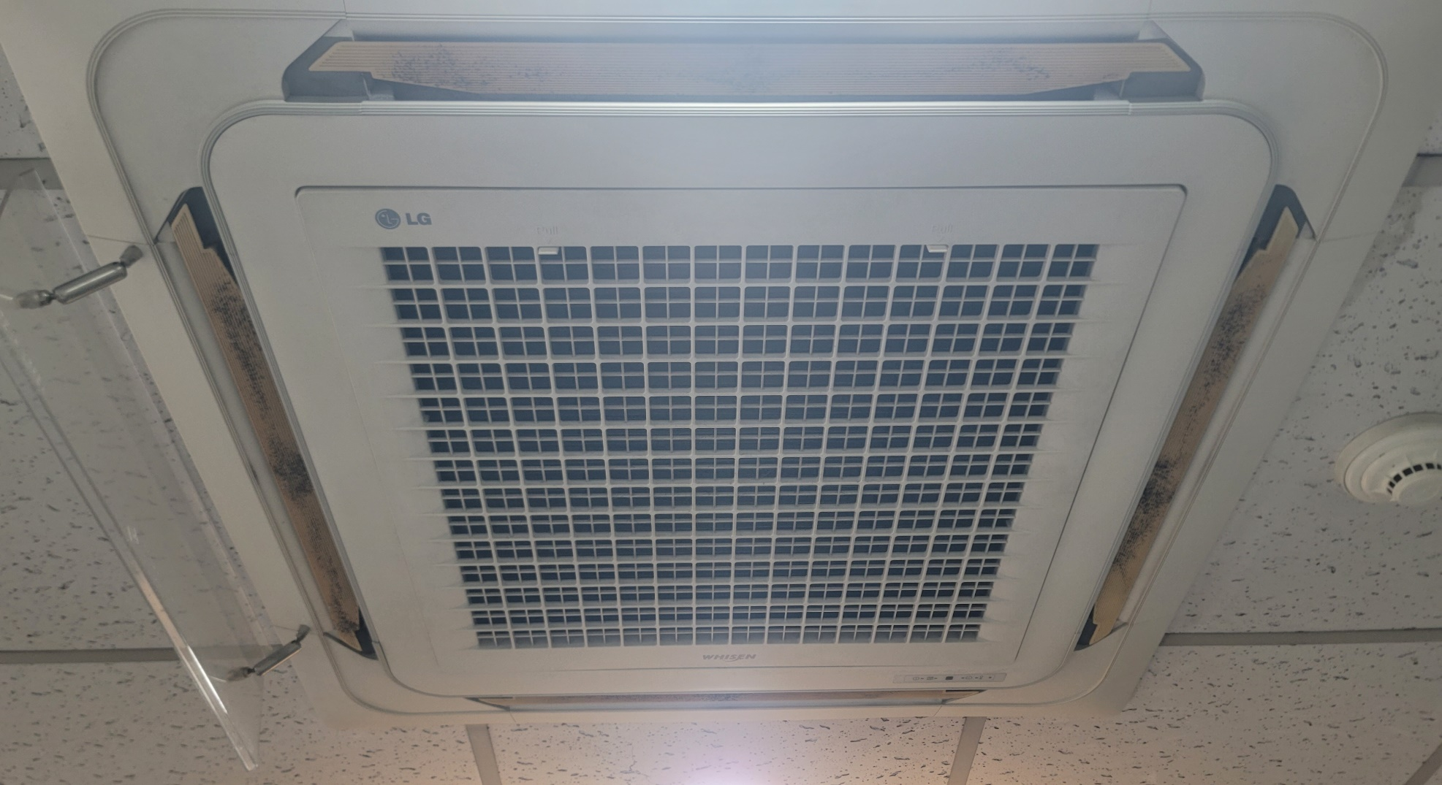
5동 경비실 실내기

Slide 4
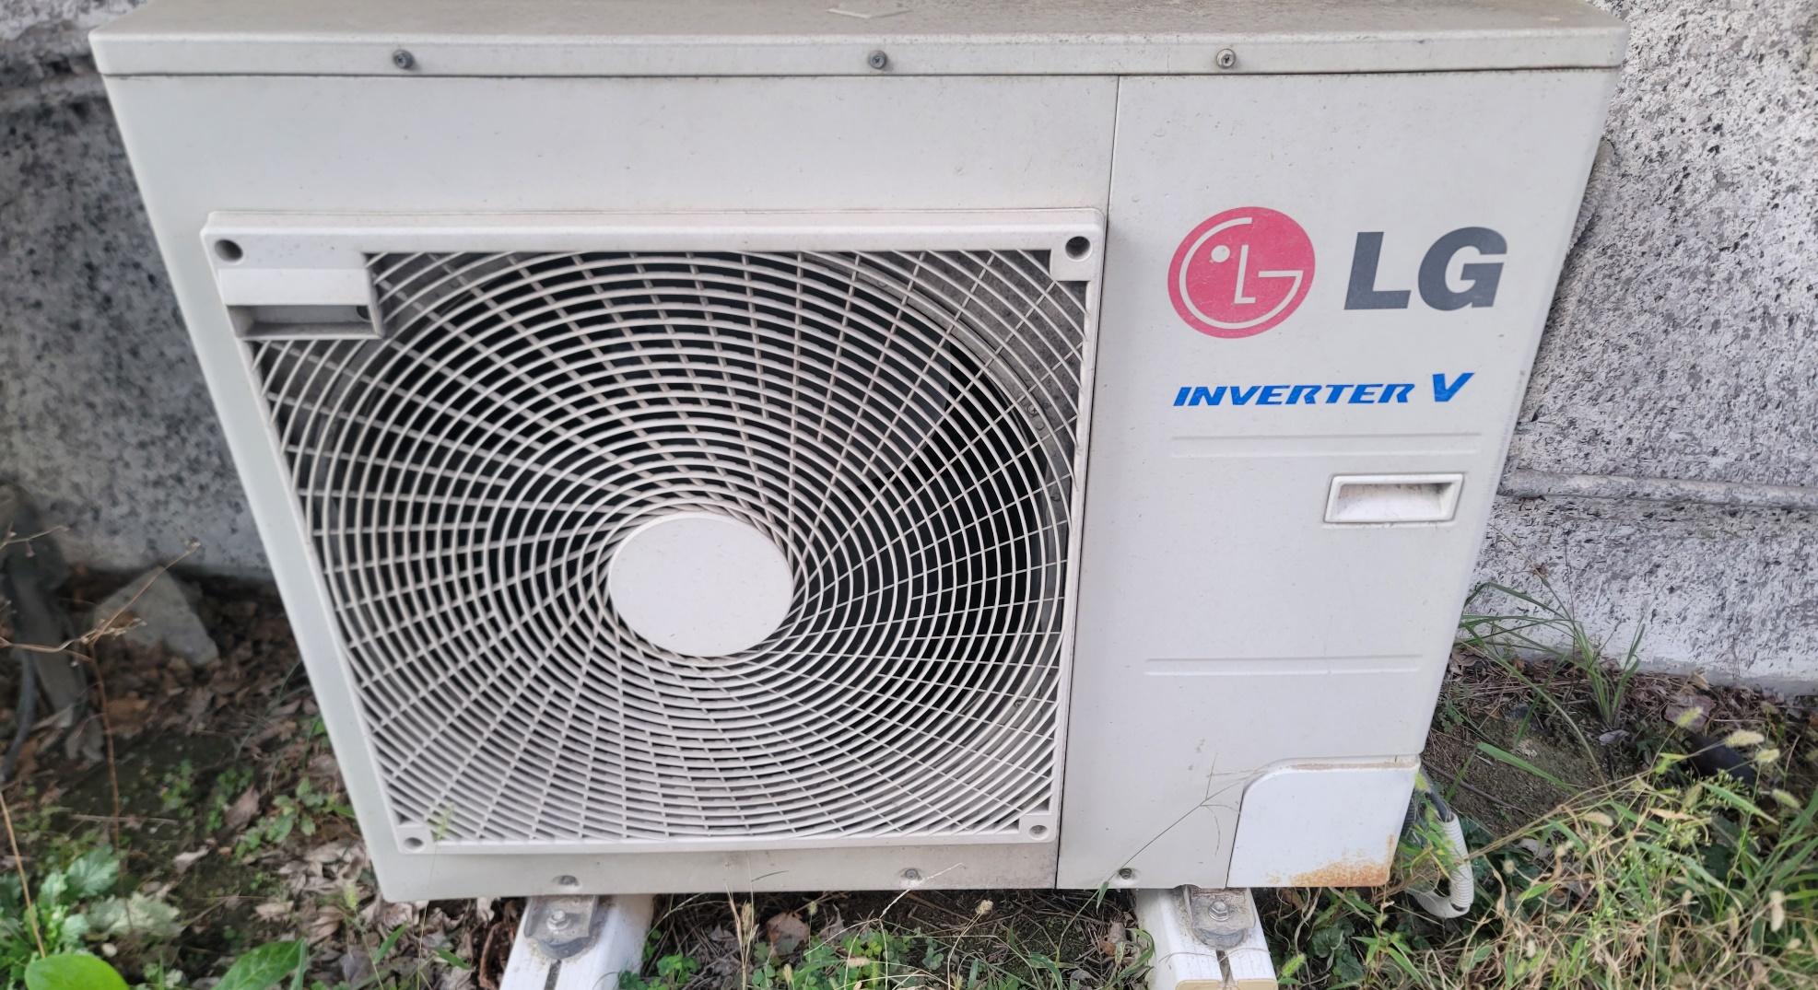
5동 경비실 실외기

